Slide 2
Windows Server 2008 R2 技术预览
WSV200

Slide 3
主要技术改进
虚拟化
管理
Web
带有在线迁移的Hyper-V™
支持VM存储的热插拔
远程桌面服务(RDS)
电源管理
Windows PowerShell
AD集中管控中心
最佳实践分析器
IIS 7.5
Server Core支持ASP .NET
增强的FTP 和WebDAV
管理模块 & Cmdlets
企业级基础技术
扩展性 & 可靠性
与Windows 7最佳配合
支持256核CPU
模块化
用SAN / VHD直接启动
支持固态硬盘(SSD)
File Classification Infrastructure
DirectAccess™
BranchCache™
增强的组策略
RemoteApp & 桌面连接技术

Slide 4
虚拟化

Slide 5
介绍内容
WS08R2中的虚拟化技术:
服务器虚拟化（Hyper-V）
展现层虚拟化（RDS）

Slide 6
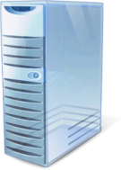
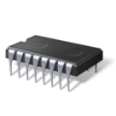
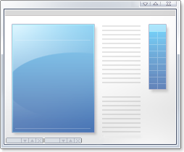
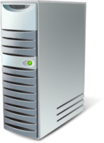
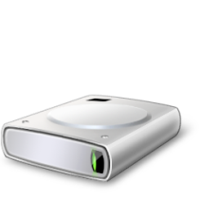
高可用性的提升 在线迁移
虚拟机
虚拟机
配置数据
内存内容
内存同步
用户
群集节点1
VHD
群集节点2
网络存储

Slide 7
支持64个逻辑处理器
概述
Hyper-V可以利用到物理服务器上的64个逻辑处理器
好处
显著提高虚拟机在宿主服务器上的密度
更加容易为每个虚拟机实例提供多处理器

Slide 8
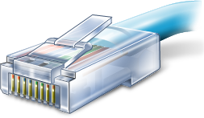
VM Chimney (TCP Offload)
概述
将VM中的TCP/IP 数据交换处理工作移交给宿主服务器上硬件网卡(默认为关闭状态)
好处
减少CPU的负担
网络性能得到提升
在线迁移全面支持TCP Offload
注意
不是所有应用能够从此技术上获得好处
对于长连接类、大数据量交换的有明显效果
拥有预置缓存技术的应用
拥有Chimney功能的硬件一般提供固定数量的offloaded连接，用于所有VM共享使用

Slide 9
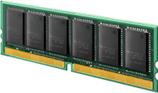
Virtual Machine Queue (VMQ)
概述
用网卡直接将DMA数据包送入VM内存中
VM设备缓存为每个VM设置一个队列
避免数据包在VSP上的无谓复制
避免数据包在虚拟交换机上的无谓路由(VMQ Queue ID)
允许物理宿主服务器上的网卡从本质上模拟成多块网卡(queues)
默认为关闭状态
好处
宿主服务器上的缓存中不再有设备DMA数据，从而缩短了I/O的路径长度(性能得到提升)

Slide 10
处理器兼容模式
概述
允许在线迁移跨越相同CPU家族中的不同版本 (如：Intel-to-Intel , AMD-to-AMD)
以VM为单位进行兼容性设定
Abstracts the VM down to the lowest common denominator in terms of instruction sets available to the VM.
好处
提供了更加灵活的群集内的迁移能力
能够在更广泛的候选宿主硬件范围间进行迁移
不需要其它额外的硬件限制

Slide 11
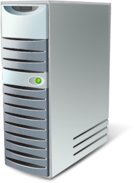
更加简便的部署
从.VHD直接启动
轻松实现虚拟和物理计算机的预配置
减少管理的镜像数量
简化部署测试
VHD
启动

Slide 12
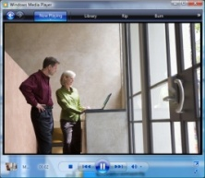
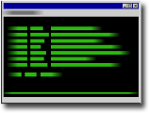
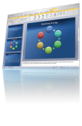
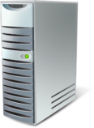
R2中的远程桌面服务
RDS & VDI – 整合的解决方案
统一的代理处理用户和session和虚拟机的连接, 产品内建的Hyper-V构建的
VDI解决方案
增强的用户体验
支持更加丰富的多媒体、VoIP, Aero Glass, 真正的多显示器支持
RemoteApp & 桌面连接
集中部署的应用与远程客户端桌面环境的无缝集成，如开始菜单、桌面等。
在不进行本地安装的情况下，可以在非工作PC上使用工作应用系统。
增强的管理工具集合
通过使用RDS Powershell 减少重复任务。如应用程序安装、连接代理的安装配置，以及用户个人信息的管理
平台级投资
RDS& VDI具有多层次扩展能力，以便合作伙伴可以轻松扩展、定制成自己的
解决方案

Slide 13
RDS & VDI –整合的解决方案
Remote App
服务器
Hyper-V基础的
远程桌面
认证
客户端
RemoteApp &桌面Web访问服务器
远程桌面网关
服务器
远程桌面连接代理

Slide 14
管理

Slide 15
介绍内容
电源管理
Windows PowerShell 的远程管理
PowerShell 图形界面工具
增强Windows PowerShell脚本能力
AD & 标识管理
最佳实践分析工具

Slide 16
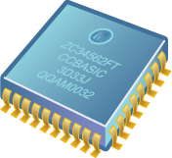
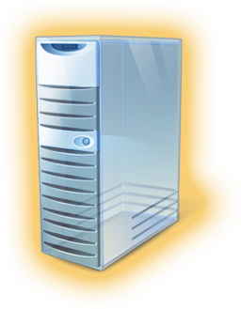
电源管理
2.8 GHz Dual
Core Processor
Core Parking
P-state调整
集中化存储
P-State | 百分比 | 频率
0 | 100 | 2.800 GHz
1 | 90 | 2.520 GHz
2 | 85 | 2.380 GHz
3 | 75 | 2.100 GHz
4 | 60 | 1.680 GHz
5 | 50 | 1.400 GHz
P-State=0
Processor
Core 1 Active
Processor
Core 2 Inactive
Processor
Core 1
Storage Area
Network
P-State | 百分比 | 频率
0 | 100 | 2.800 GHz
1 | 90 | 2.520 GHz
2 | 85 | 2.380 GHz
3 | 75 | 2.100 GHz
4 | 60 | 1.680 GHz
5 | 50 | 1.400 GHz
Processor
Core 3 Inactive
Processor
Core 4 Inactive
P-State=4
Processor
Core 2

Slide 17
电力节省 WS03 vs. WS08 RTM vs. R2
TPC-E 工作量
越低越好

Slide 18
PowerShell实现远程管理
1对多
发送脚本
选择属性–决定哪些属性信息需要传回
流量控制–限制同时操作的数量
支持异步处理–在客户端后台运行指令
多对1
宿主模式
在各session间共享静态数据(如： cmdlet 元数据)
向客户端发送进度信息(如： 连接中、已连接)

Slide 19
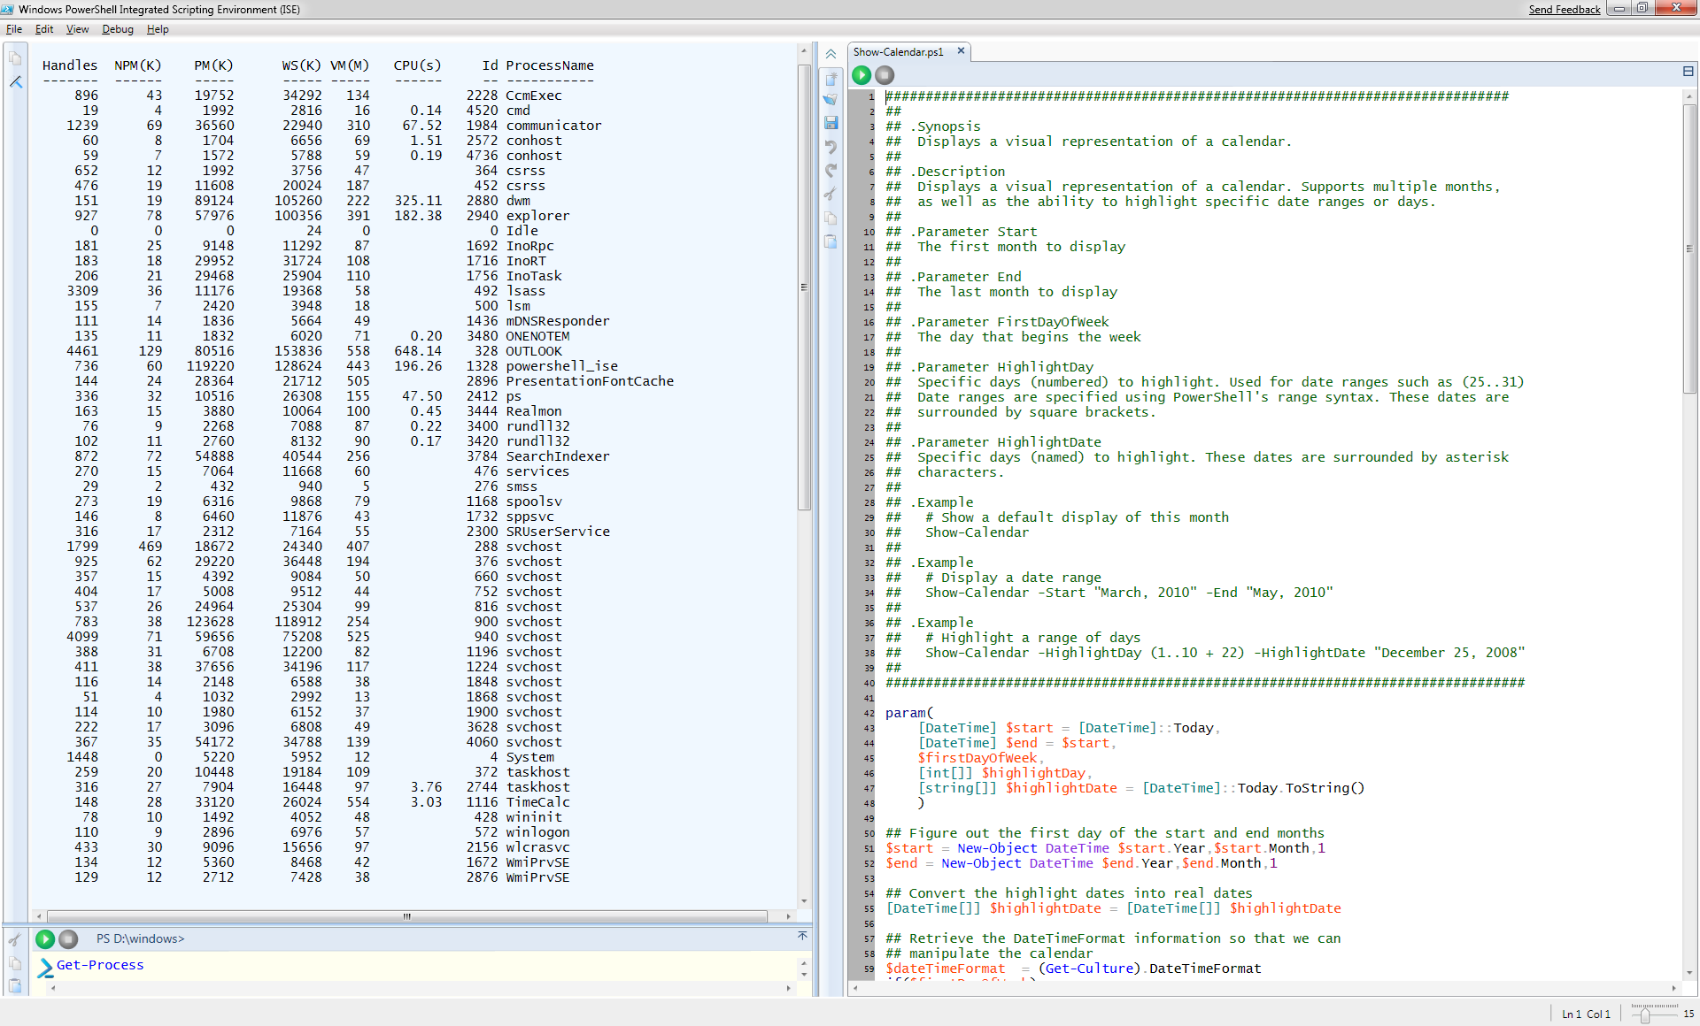
PowerShell的图形界面
多tab模式
集成的
开发环境
语法颜色标识

Slide 20
增强Windows PowerShell脚本能力
高级功能
可调用 .NET APIs
增强的debug功能
事件日志订阅
在PowerShell脚本中编写cmdlets
脚本语言转换
新的cmdlets
社区站点
Powershellcommunity.org

Slide 21
AD & 标识管理
AD服务器角色增强
新的森林级别的功能
Windows PowerShell管理功能
Microsoft System Center管理包(MP)
AD管理中心
回收站
域控离线加入
受管理的服务帐号
AD联邦服务升级
认证担保

Slide 22
配置保障
整合的最佳实践分析器
验证配置信息
提高基础架构的可靠性
增强基于SLA的审计功能

Slide 23
扩展性&可靠性
企业级基础技术

Slide 24
介绍内容
性能&扩展性
故障转移群集
存储性能
备份&恢复

Slide 25
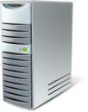
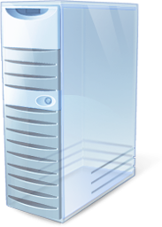
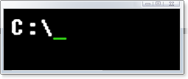
性能 & 扩展性
256 逻辑核
使用核模式减少管理费用
高性能存储

Slide 26
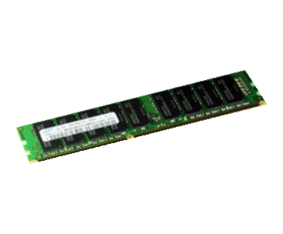
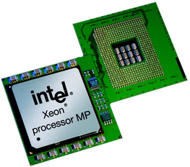
性能 & 扩展性
CPUs
支持256逻辑处理器
NUMA增强
系统拓扑APIs
虚拟化
在线迁移
SLAT支持(NPT/SPT)
NUMA增强
电能
增强处理器电能管理策略和其它服务器角色的电能优化
Reduced Memory
Virtualization
Scale -
256 p
Windows
Server
2008 R2
Reduced
Power

Slide 27
性能 & 扩展性 续…
减少内存占用
OS基本内存占用减少
non-paged内存的减少
驱动和服务的开始触发器
广域网
文件拷贝的增强(每个文件往返次数沟通次数降低)
下载：从5次降到3次
上传：从4次降到3次

Slide 28
模块化
OS模块化构成
只安装你需要的
例如：核模式， 分支机构只读域控
服务器= 内核，TCP/IP & 安全
角色= AD服务
功能= BitLocker

Slide 29
Cluster Shared Volumes
同时访问
一个文件系统
SAN
VHD
VHD
VHD
一个卷

Slide 30
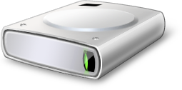
增强的Windows Server备份
备份指定的文件和文件夹
系统状态的增量备份
对卷的计划性定期备份
对网络共享文件夹进行计划性定期备份
用PowerShell管理备份

Slide 31
增强的Windows Server恢复 使用LUN 再同步技术
LUN 再同步
Shadow Copy LUN
Active LUN

Slide 32
LUN 再同步的优点
恢复过程中卷中数据仍可访问
在数据恢复时，降低对服务器带来的负载
与现有卷恢复方法良好集成
对未来OS有很好的兼容性

Slide 33
与Windows 7最佳配合
企业级基础技术

Slide 34
介绍内容
DirectAccess™
BranchCache™
只读DFS，提高分公司安全
虚拟桌面
移动数据的保护

Slide 35
DirectAccess™
远程访问现象普遍存在
全面的远程访问技术，轻松实现任何地点访问Windows 7 & Windows Server 2008 R2
无缝、随时提供服务、连接安全、不需要额外安装特殊客户端软件
使用Windows Server 2008就有的网络技术
连接公司网络时不需要额外操作
基于策略控制网络访问
无须在意客户端所在位置轻松进行桌面管理

Slide 36
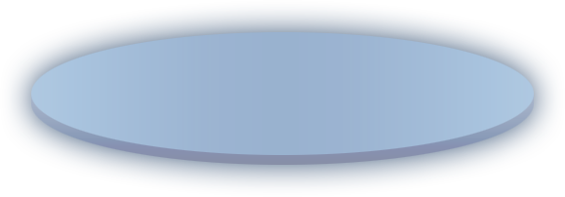
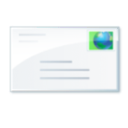
DirectAccess™
IPv6 设备
IPv4 设备
使用6to4转换服务或NAT-PT支持IPv4
IT 桌面管理
IPv6 + IPSec
DirectAccess提供不需要VPN支持的情况下，透明的、安全的访问企业内网
对DirectAccess客户端允许进行桌面管理
AD组策略, NAP,
软件更新
IPv6 转换服务
支持直接连接基于IPv6的企业内网资源
DirectAccess
服务器
Internet
支持多种
远程网络协议
允许IPSec加密和认证
Windows 7
客户端

Slide 37
BranchCache™
减少广域网链接的使用
对用户完全透明
支持客户端和服务器间的端到端加密
对HTTP, SMB 和BITS进行了优化
两种部署模式：
分布模式
集中缓存

Slide 38
提高分公司性能 分布模式
第二个客户端从总公司服务器上下载数据标识
客户端1
总公司
分公司
客户端2
第一个客户端从总公司服务器上下载数据
第二个客户端在本地网络中搜索所需数据，并从第一个客户端上下载数据

Slide 39
提高分公司性能 集中缓存
第二个客户端从集中缓存服务器上下载数据
内容从第一个客户端上推送到集中缓存服务器上保存
客户端1
总公司
第一个客户端从总公司服务器上下载数据
分公司
客户端2
第二个客户端从总公司服务器上下载数据标识

Slide 40
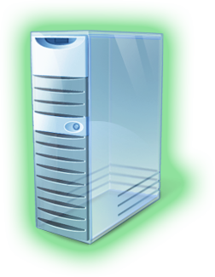
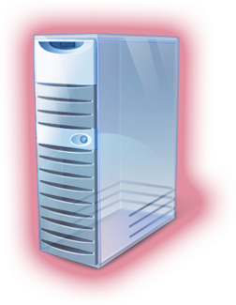
提高分公司安全
区域
数据中心
支持只读DFS数据副本
只读DFS数据
副本
读/写
DFS数据副本
分公司
提供DFS资源的只读副本
删除不被允许
防止本公司内进行修改

Slide 41
移动数据的保护
对可移动存储设备上的数据进行加密
提供BitLocker to Go驱动加密功能
在Windows Server 2008 R2 AD中存储密钥
Windows Server 2008 R2 Active Directory

Slide 42
Web

Slide 43
介绍内容
IIS 7.5总揽
增强的IIS管理器
问题定位更加容易
IIS 7.5 FTP服务
可扩展的系统架构

Slide 44
IIS 7.5总揽
更可靠 | 更可控 | 更安全 | 更多选择
通过使用动态请求处理、高效的缓存技术、更强大的问题定位工具增加系统的可用性 | 通过一系列的管理工具和更加简便的应用程序部署机制使得系统更简单、更易于分布式管理 | 通过减少服务器占用空间和强大的发布、请求过滤机制增强了系统的安全 | 通过提供更多类型应用开发和多媒体内容推送能力，使成为更加灵活的服务器平台
可扩展的Web体系架构 动态缓存和压缩 更加强大的问题定位工具 | Web应用集中化管理 委派式远程管理 更加简便的应用和服务器部署 | 增强的服务器保护 更安全的内容发布机制 增强的访问保护 | 内置支持ASP.NET & PHP 模块化&可扩展的Web服务器 整合的多媒体平台

Slide 45
新的管理工具
增强的IIS管理器
配置编辑器
IIS管理器UI扩展
请求筛选过滤
支持Windows PowerShell
核模式中支持.NET

Slide 46
降低问题定位工作量
对IIS 7.5和应用配置修改进行审计
FastCGI的失败请求跟踪
最佳实践分析器

Slide 47
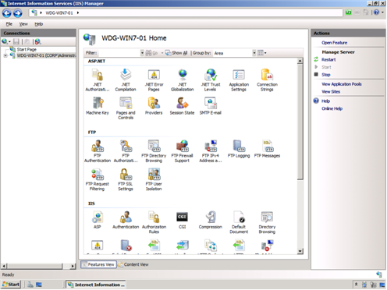
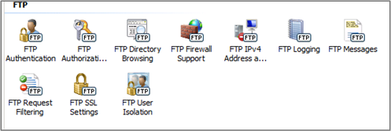
IIS 7.5 FTP 服务
支持新的Web标准
FTP over SSL
USC and UTF8
IPv6
虚拟主机名

Slide 48
不断增加的IIS功能模块
引入模块化和可扩展架构
Windows Server 2008
将更多模块预置于IIS 7.5
第三方
PowerShell Provider, FTP 发布, WebDAV 发布和新IIS管理包模块
Windows Server 2008 R2

Slide 49
总结
系统结构更加优良
更好的管理控制能力
更丰富的Web应用体验
性能和扩展性得到提升
与客户端OS更顺畅的配合
任何地点均可访问
更高水平的企业级基础平台

Slide 50
疑问和解答

Slide 51
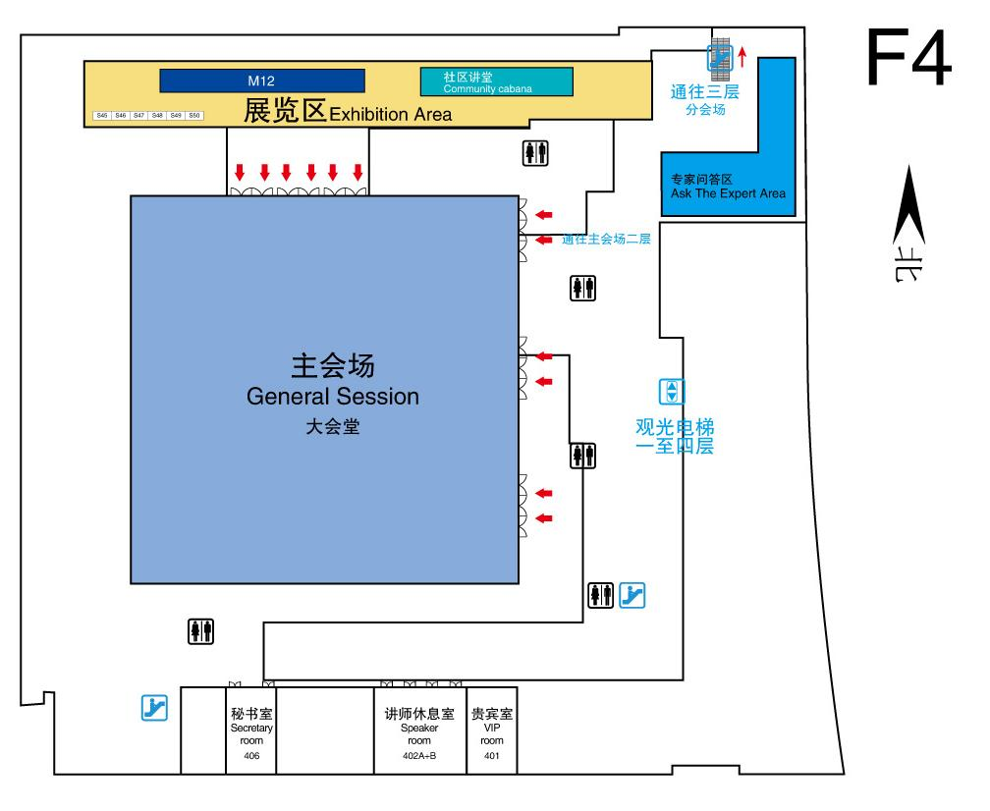
专家问答区 (F4) 本课程结束后，我将在接下来的70分钟内于4层专家问答区与您交流答疑

